Slide 1


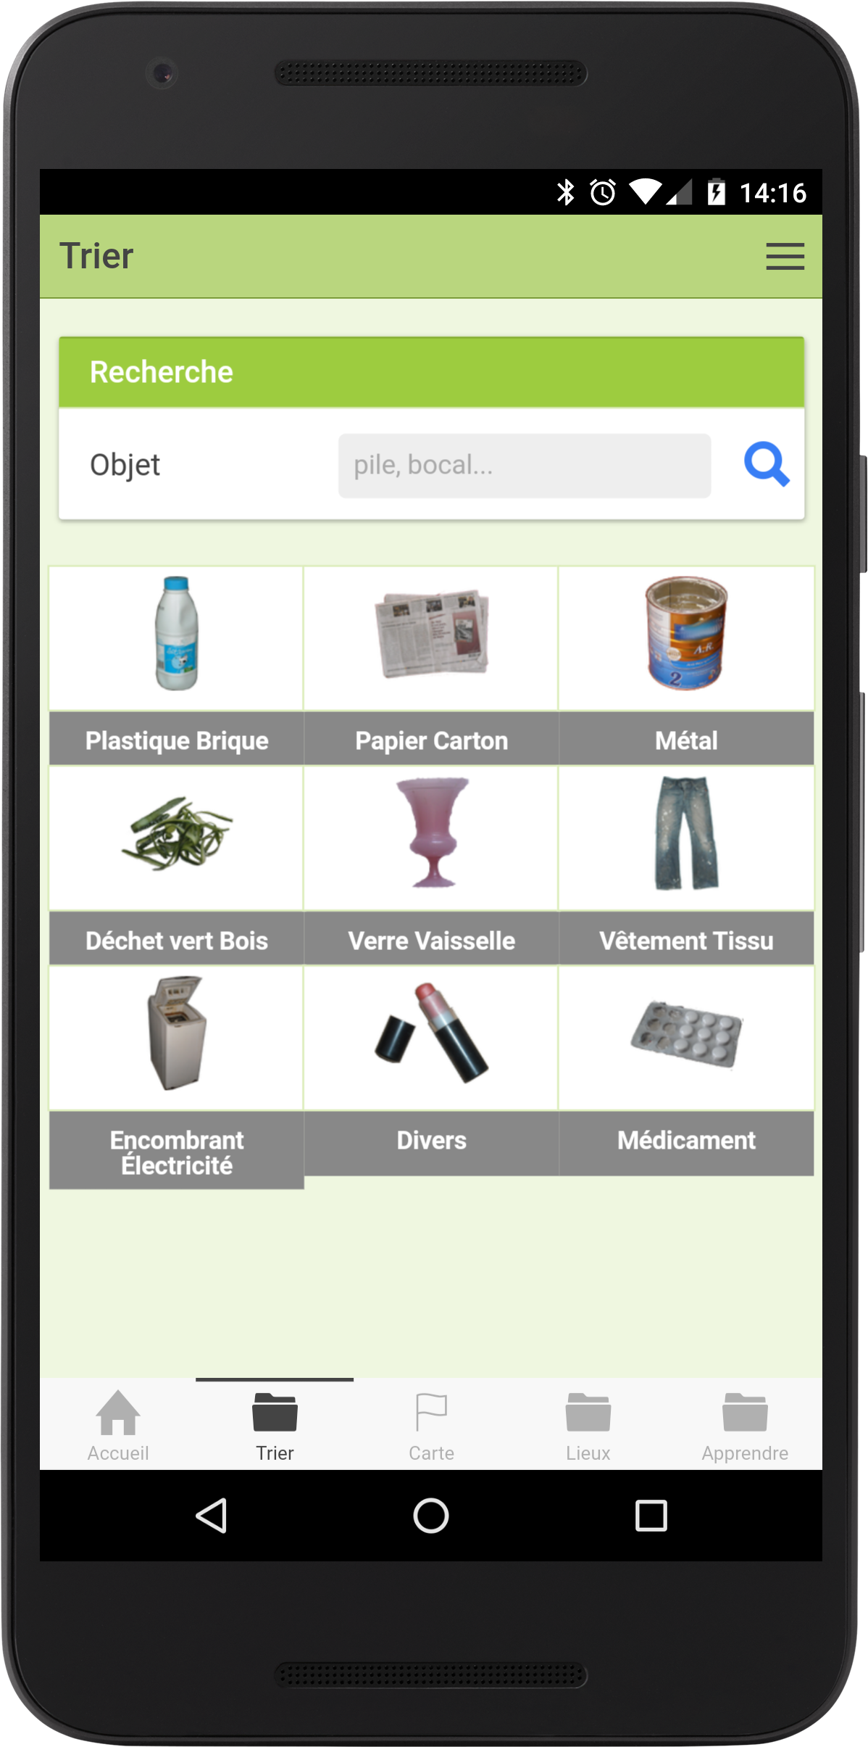
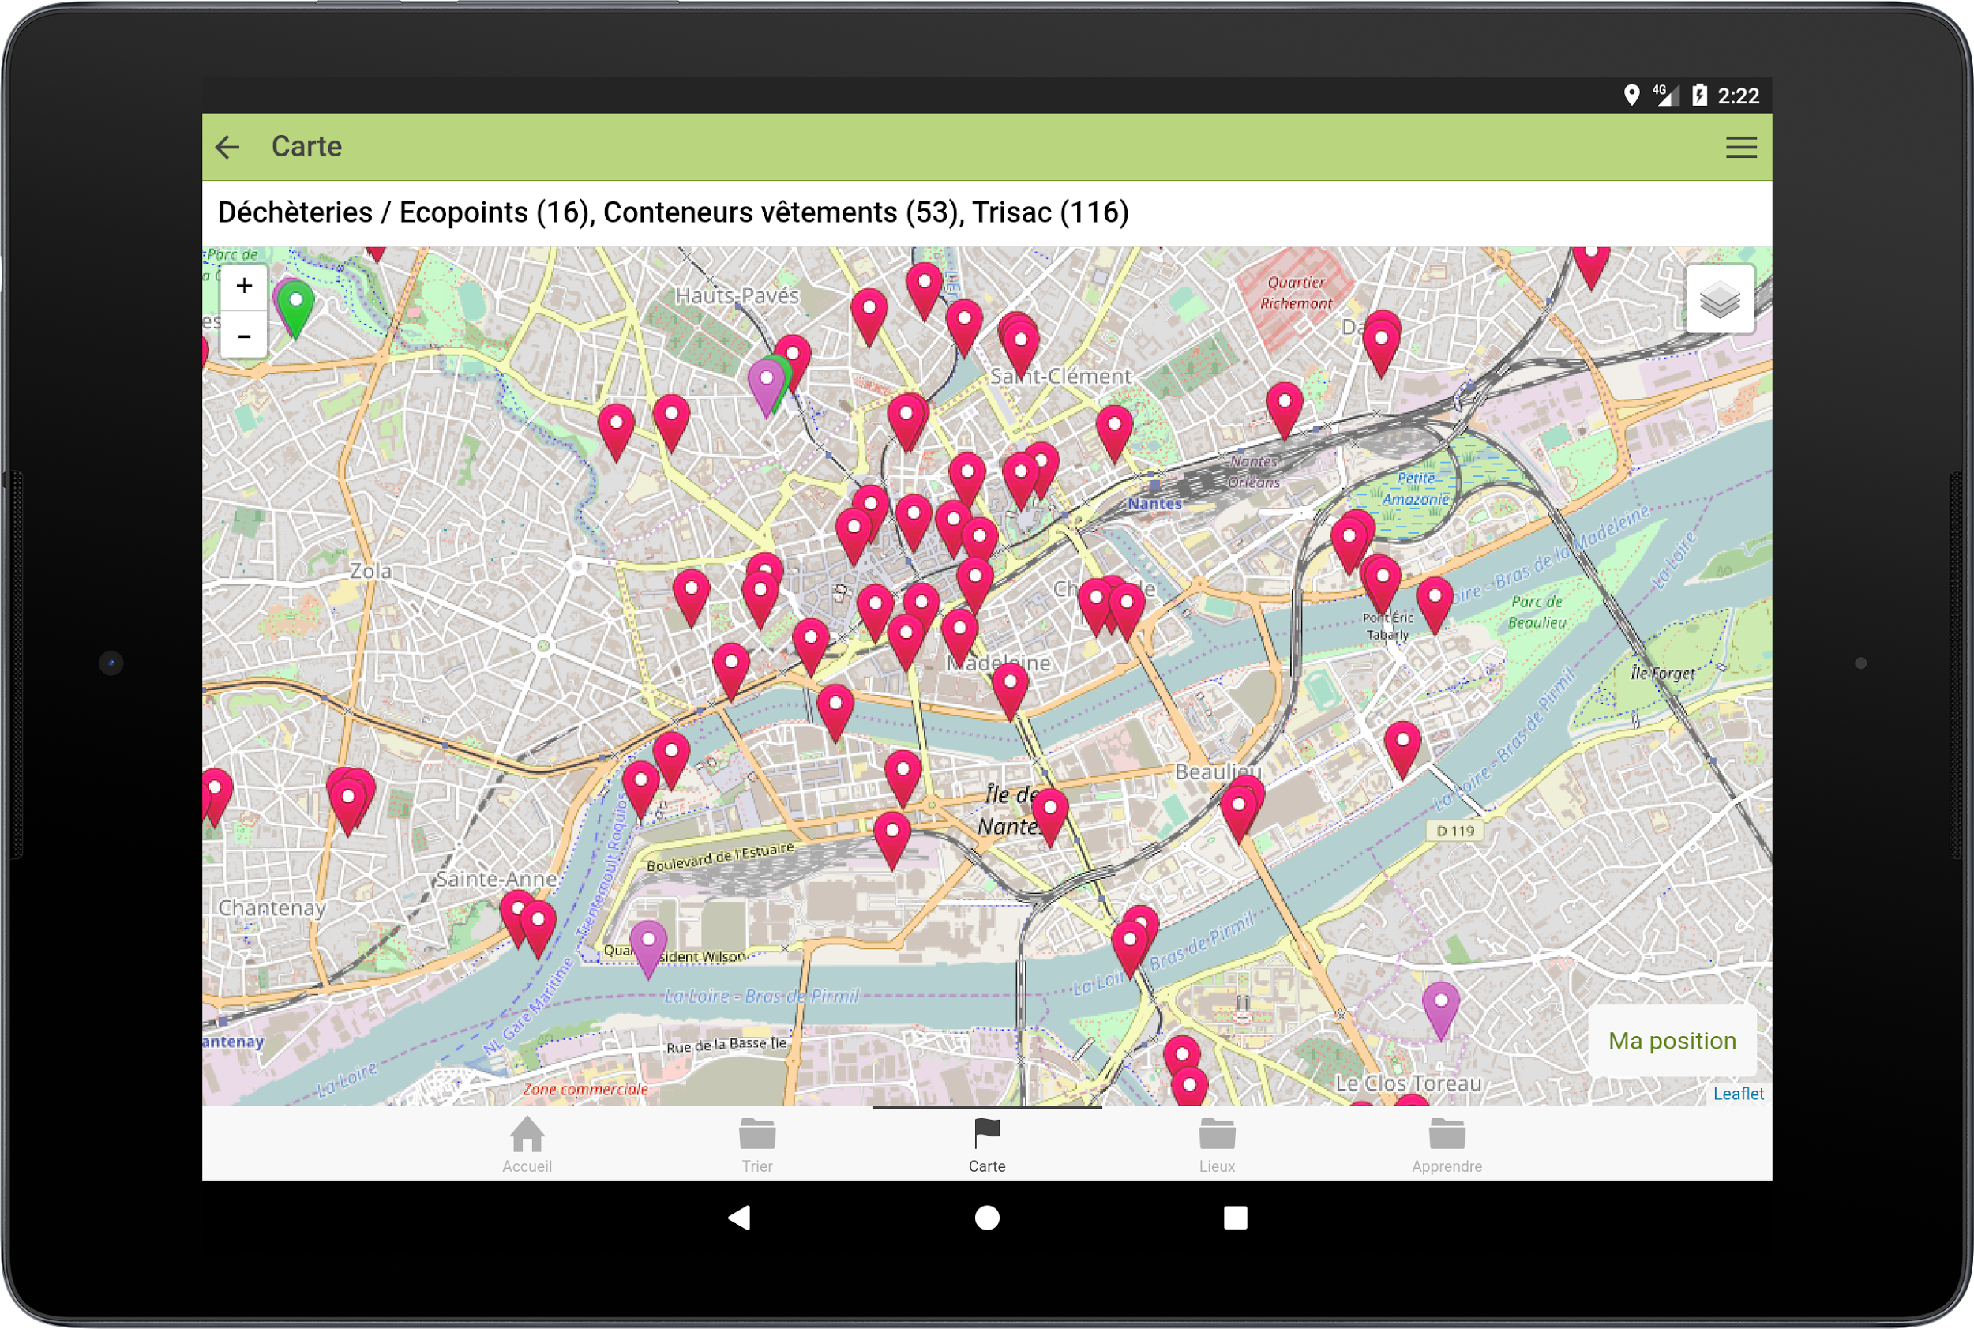
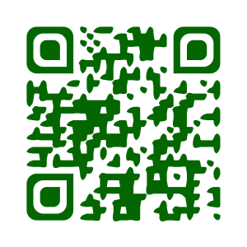



Savez-vous trier ?
Il existe une application gratuite, destinée aux habitants de Nantes Métropole, pour vous aider.
Mieux trier à Nantes (logiciel libre) :
Pour chaque déchet ou objet usagé, comment le trier.
Les emplacements des conteneurs et déchèteries/écopoints.
Les emplacements des magasins réalisant du vrac.
Les emplacements des conteneurs de vêtements et collecteurs de bouchons.
Les solutions d'accompagnement des entreprises qui veulent réduire leurs déchets.
Découvrir le mode de vie zéro déchet
Des quizs
...
www.mieuxtrieranantes.fr

